Slide 1
Технологии разработки ПО (Software Engineering)
Отчет по проекту AttendanceTracking
13.05.2019

Slide 2
Основные достижения (отчетного периода)
Документация:
Недельный отчет
Отчёт по тестированию
Реализация проекта:
Аутентификация
Реализация отправки уведомлений (70%)
Формирование структуры БД
Тестирование:
Ручное тестирование по сценариям
Smoke testing
Unit testing

Slide 3
Выполнение графика
Past Accomplishments | Plan | Actual
Представление SOW | 19.02.2019 | 20.02.2019
Разработка первой версии продукта в соответствии поставленным требованиям | 12.03.2019 | 11.03.2019
Разработка не полнофункциональной версии продукта, реализация функционала, внесение изменений по требованию заказчиков | 15.04.2019 | 15.04.2019
Future Milestones | % | Plan | Forecast
Разработка полнофункциональной версии продукта, тестирование, внесение изменений, оформление отчёта | 80% | 16.05.2019 | 16.05.2019
Представление курсового проекта к защите | 100% | 25.05.2019 | 25.05.2019
Notes:
Provide milestone tracking data in your own form used in project.
Use proposed table in case you have no special form for milestone tracking

Slide 4
Персональные результаты Станевич Елизавета
Формирование тестовых сценариев
Документация
Code Review

Slide 5
Персональные результаты Безденежных Дмитрий
Аутентификация пользователей в Desktop приложении
Разработка формы отправки уведомлений студентам из Desktop приложения
Разработка модульных тестовых

Slide 6
Проектная команда (resources)

Slide 7
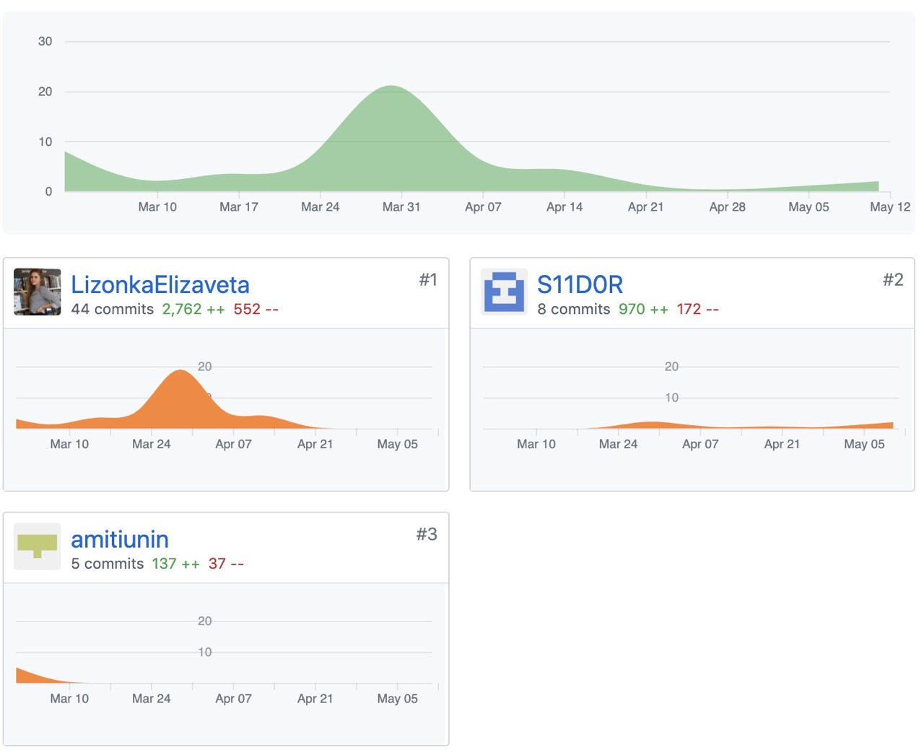
Разработка (LOC)

Slide 8
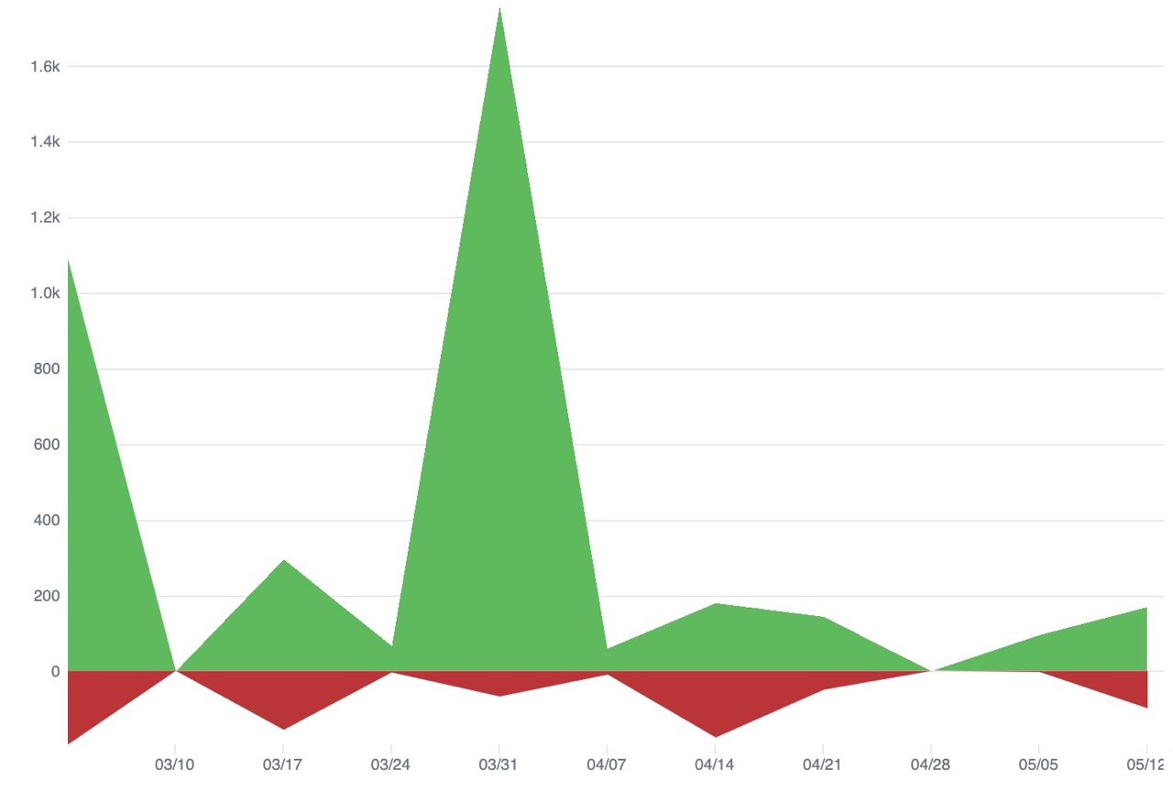
Разработка (Additions/Deletions)

Slide 9
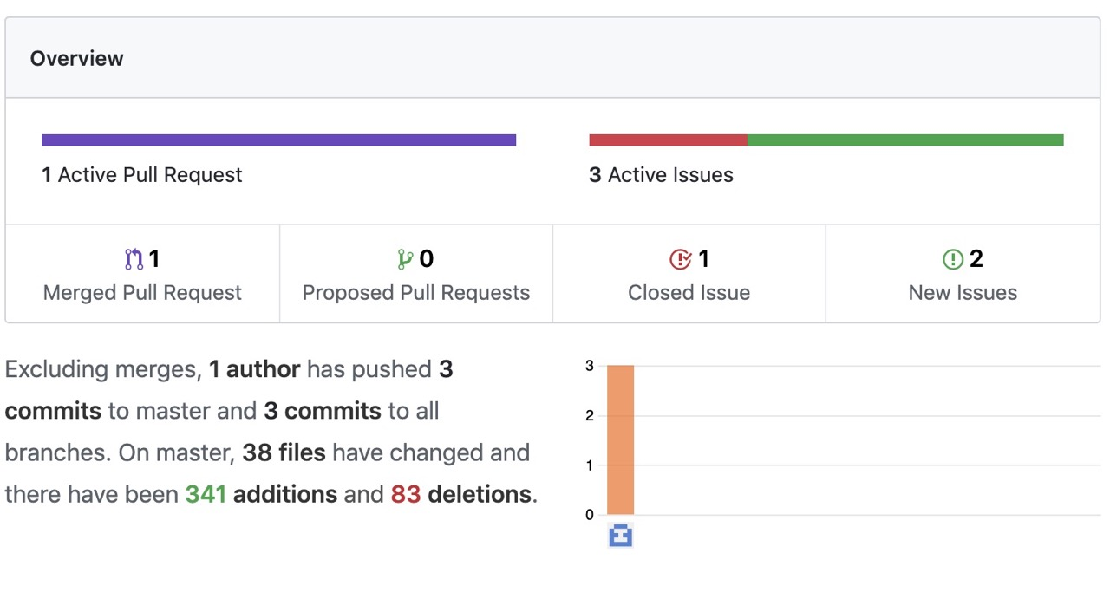
Разработка (Commits)

Slide 10
Тестирование

Slide 11
Планы (на следующий отчетный период)
Доработка полнофункциональной версии продукта
Разработка инструментальных тестов для Android приложения
Подготовка к демонстрации продукта
Разработка финального отчёта

